Slide 1
ПМ 02. Осуществление интеграции программных модулей
Студент: Горовенко Кирилл Алексеевич (22П-1)
Руководитель: Пентин Николай Сергеевич
2025 год

Slide 2
Введение
Цель проекта:
Разработка информационной системы для автоматизации работы медицинской лаборатории.
Ключевые функции:
✅ Прием биоматериалов
✅ Проведение исследований
✅ Формирование отчетов
✅ Взаимодействие со страховыми компаниями

Slide 3
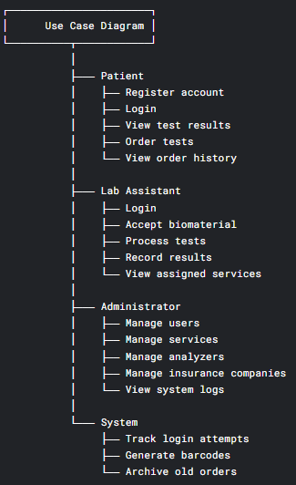
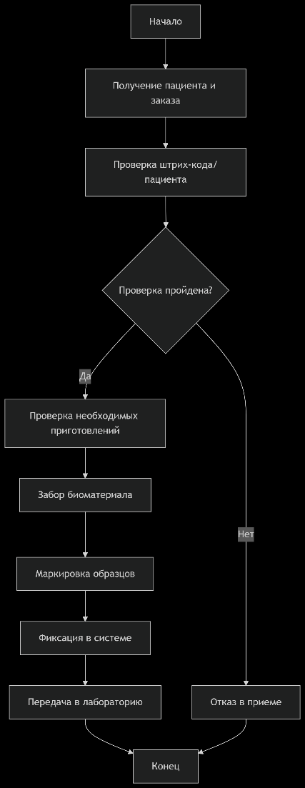
Анализ и проектирование
Разработанные UML-диаграммы:
Диаграмма вариантов использования
Диаграмма бизнес-процессов

Slide 4
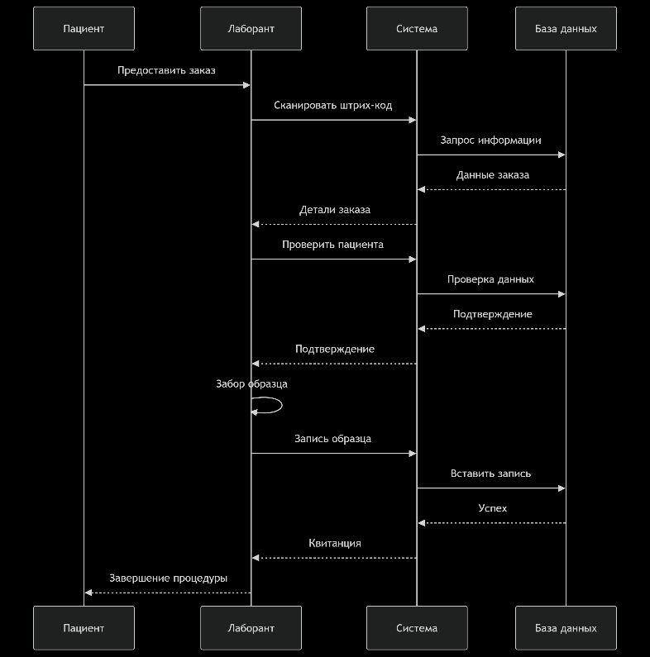
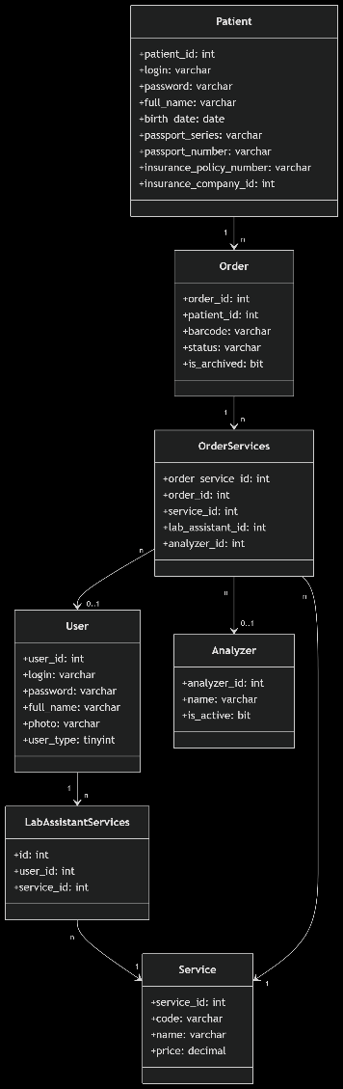
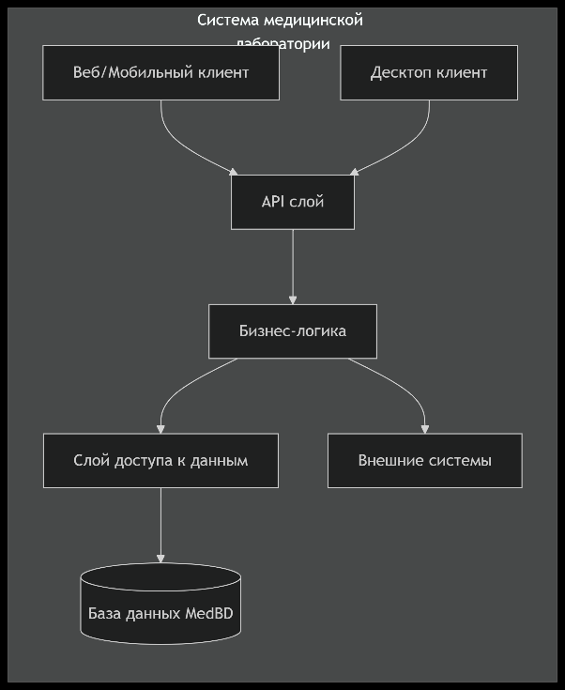
Анализ и проектирование
Разработанные UML-диаграммы:
Диаграмма процесса принятия биоматериала
Диаграмма классов
Архитектурная схема

Slide 5
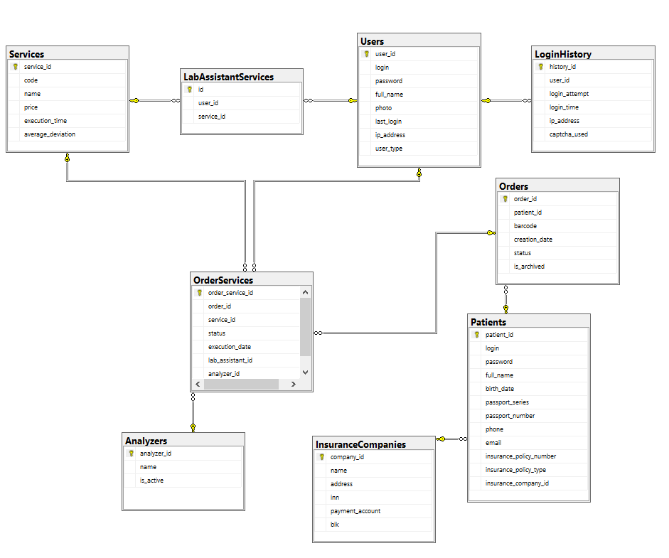
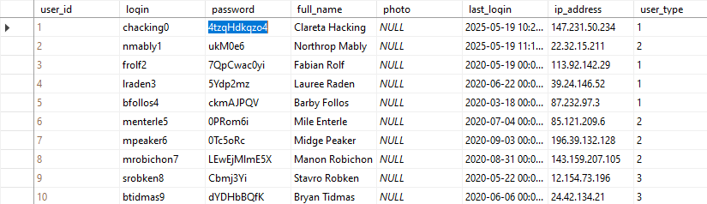
База данных
Спроектирована БД "MedBD" с 8 таблицами:
Patients, Orders, Services, InsuranceCompanies и другие
И заполнена данными

Slide 6
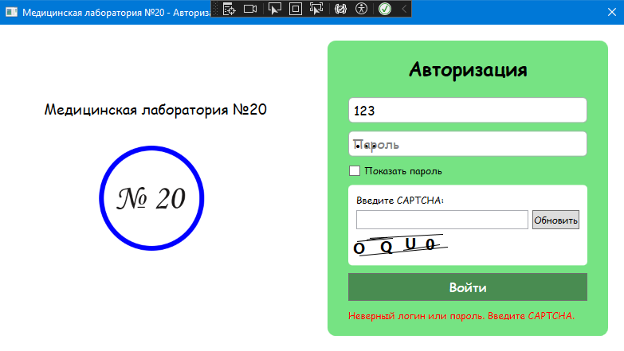
Система авторизации
Особенности:
🔐 Многоуровневая аутентификация
🛡 CAPTCHA после неудачных попыток
📋 Логирование всех входов

Slide 7
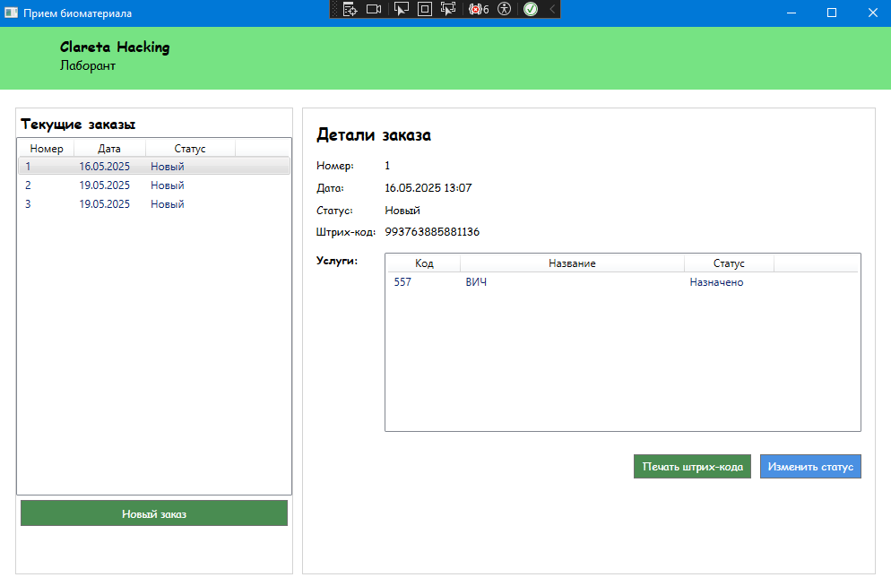
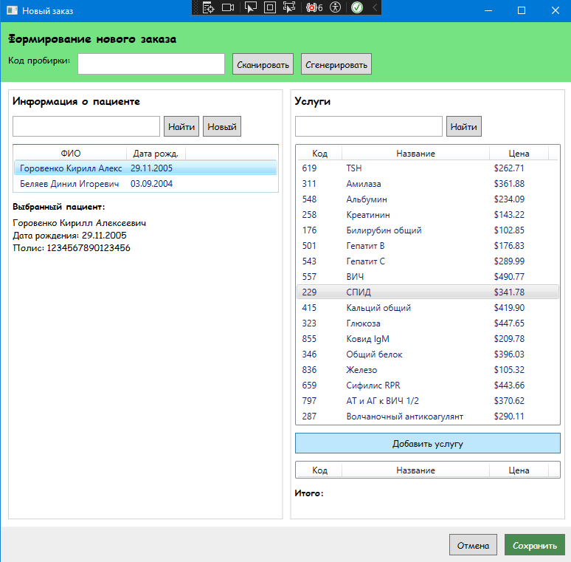
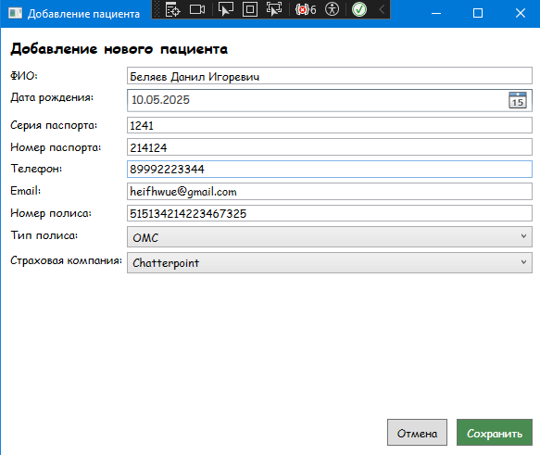
Прием биоматериалов
Функционал:
Генерация штрих-кодов
Привязка к пациенту
PDF-этикетки
добавления пациента

Slide 8
Ролевая модель
Доступные роли:
Лаборант – прием биоматериалов
Лаборант-исследователь – управление анализаторами
Бухгалтер – финансовая отчетность
Администратор – управление пользователями

Slide 9

Таймер сеанса
Особенности:
⏳ Ограничение времени работы (2,5 часа)
⚠️ Предупреждение за 15 минут
🔒 Автоматический выход + блокировка

Slide 10
Интеграция с анализаторами
REST API для работы с оборудованием:
Отправка заданий
Мониторинг статуса
Обработка результатов в JSON

Slide 11
Формирование отчетов
Возможности:
📊 Статистика по услугам
📑 Экспорт в PDF/Excel
💳 Генерация счетов для страховых

Slide 12
Заключение
Итоги проекта:
✔ Автоматизация ключевых процессов
Ожидаемые результаты:
🚀 +40% скорость обработки биоматериалов
📉 Снижение ошибок ввода данных
💰 Оптимизация финансовых процессов

Slide 13
Спасибо за внимание!

